Slide 1
Unionsregistret
Informationsdag för sjöfartsoperatörer
Sharmin Chian
2023-12-01

Slide 2
Agenda
Energimyndighetens roll
Unionsregistret
Handel med utsläppsrätter
Avgifter
Viktiga datum
Nytt inom kontoföringen
Inför 1 januari 2024
Övrig information

Slide 3
Energimyndighetens roll
Utsedda som Kontoföringsmyndighet enligt svensk lagstiftning.
Energimyndigheten administrerar den svenska delen av unionsregistret inklusive support till aktörer i unionsregistret.

Slide 4
Unionsregistret
Unionsregistret är en elektronisk plattform där alla överföring bokförs
Notering och överlämnandet sker i unionsregistret
Unionsregistret är ingen handelsplattform
Verksamhetsutövare administrerar sitt egna konto i unionsregistret
Ansökan om behörighet till unionsregistret sker via Energimyndighetens ”Mina sidor”

Slide 5
Handel av utsläppsrätter
Inte möjligt att öppna depåkonto för sjöfartygsoperatörer i unionsregistret ännu
För att köpa utsläppsrätter måste du som vill handla själv vända dig till en motpart:
  Handel kan ske både genom så kallad spothandel där enheter omedelbart efter köp förs över till köparen, OTC: EUTL Alla som har ett konto i unionsregistret bedriva OTC-handel
  Utsläppsrätter säljs även av EU:s medlemsstater på auktion genom EEX eller ICE
  Handeln kan ske genom hjälp av mellanhand, s.k. mäklare.

Slide 6
Kort om auktionering
Auktionering är standardmetoden för att fördela utsläppsrätter inom EU ETS
Styrs av auktioneringsförordningen, reglerar bl.a leverans, auktionskalender.
Den som uppfyller kraven hos respektive auktionsplattform kan delta i auktionerna.
Auktionerna sker via internet och auktionsplattformarna erbjuder också dedikerade anslutningar.
Webinar om auktionering EU ETS Auctions (eex.com)

Slide 7
Avgifter för konton i unionsregistret
Årsavgiften debiteras i förskott enligt förordning (2020:1180) om vissa utsläpp av växthusgaser.
  Fakturering för 2024 årsavgifter skickades ut i oktober.
Handelskonton
  Ansökningsavgift SEK 3 600 + Årsavgift SEK 2 000

Slide 8
Viktiga datum inom EU ETS 2024
31 mars
Sista dag för företag att lämna verifierad utsläppsrapport till Naturvårdsverket och notera utsläpp i unionsregistret
30 november
Energimyndigheten skickar e-post till alla kontoombud och
kontoinnehavare som omfattas av årets granskning av
behörighet
30 juni
Sista dag för Energimyndigheten att tilldela årets utsläppsrätter
31 december
Sista dag för betalning av årsavgift för handelskonton
jan
feb
mar
apr
maj
jun
jul
aug
sep
okt
nov
dec
1 april
Konton spärras för utgående transaktioner för företag som inte
har ett noterat och
godkänt årsutsläpp i unionsregistret
30 september
Sista dag för företag att överlämna utsläppsrätter i unionsregistret
31 december
Sista dag för intyg om att kontouppgifter i unionsregistret fortfarande
är fullständiga, aktuella, tillförlitliga och sanningsenliga

Slide 9
Nytt inom kontoföringen
Ny delegerad registerförordning
Föreskrifter om kontoföring och registrering i unionsregistret, STEMFS 2023:1
Nytt gränssnitt för unionsregistret
E-tjänsten med ansökan via Mina sidor

Slide 10
Ändringar i registerförordningen 2019/1122
Den 25 oktober antog EU-kommissionen en ny delegerad registerförordning
Utkastet publicerades för stakeholder feedback (4 veckor)
Förordningen är lämnad till Europaparlamentet och rådet. Om inga invändningar görs inom två månader, kommer förordningen att offentliggöras i Europeiska gemenskapernas officiella tidning och träda i kraft i slutet av året.

Slide 11
Vad innebär den nya förordningen?
Det reviderade ETS-direktivet har infört ändringar som behövde återspeglas i unionsregistret, som regleras av registerförordningen.
Ändringar relaterade till utvidgningen av EU ETS till att omfatta sjöfarten från och med 2024 och ETS2.
Förordningen innehåller bland annat regler om ändringar för datum för överlämnande av utsläppsläppsrätter och regler för öppnande av depåkonto.

Slide 12
Föreskrifter
Trädde i kraft i juni 2023.
De nya föreskrifterna förenklar och effektiviserar ansökningsprocessen.
Digitaliserad ansökningsprocess.
Mer information på Energimyndighetens webbplats.

Slide 13
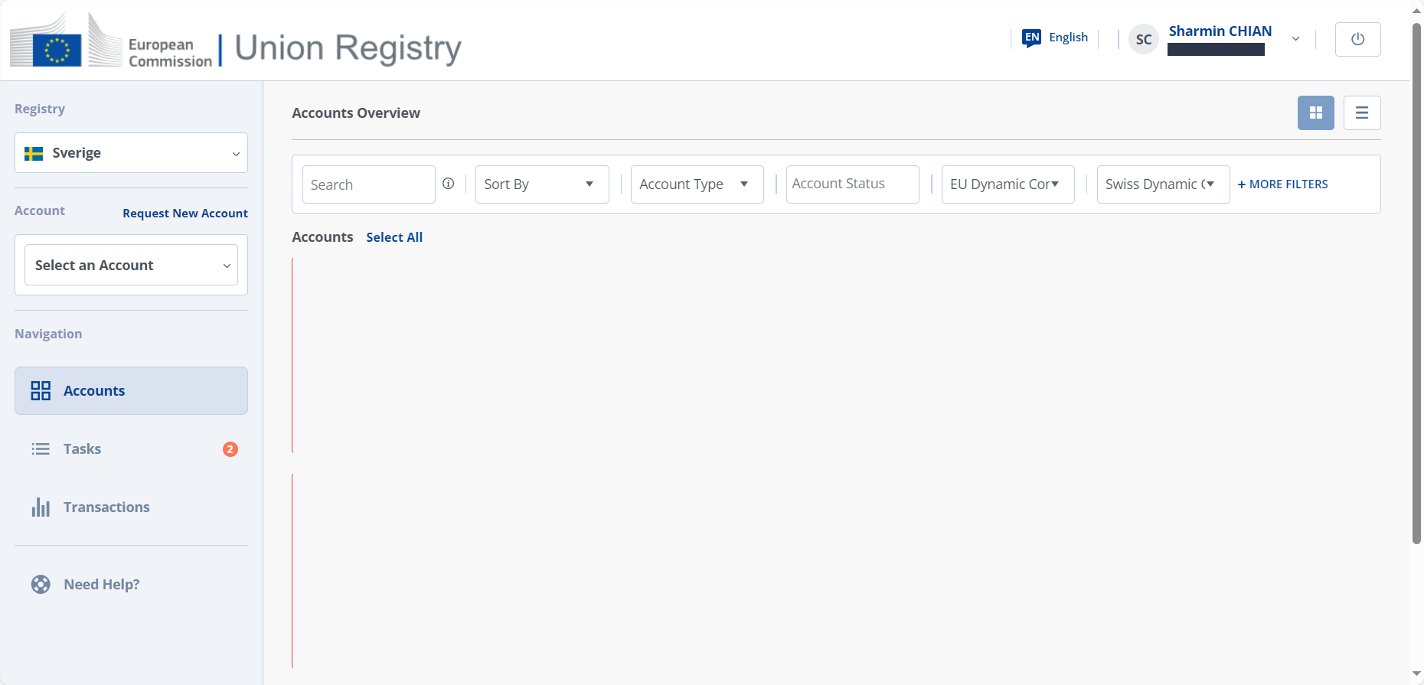
Nytt gränssnitt för unionsregistret
Från och med 2024 kommer ett nytt unionsregistret tillämpas.
Det nya unionsregistret innehåller samma funktioner men har förenklats och moderniserats.

Slide 14


Det här kan du göra i vår e-tjänst
Ansökan om nytt ombud
Ansökan om nytt konto
Uppdatering av dokumentation för ombud
Uppdatering av dokumentation för konto

Slide 15



Det här skickar du in via e-tjänsten
Kopia på ID-handling
Kopia på fullmakt
*Utdrag ur belastningsregistret
*Enligt förordning (1999:1134) om belastningsregister
Observera! Spara originalen hemma

Slide 16

Inför 1 januari 2024
Energimyndigheten kommer att skicka ut riktad information till sjöfartsoperatörer
Kontaktlista för sjöfarten inom EU ETS
Organisationsnr | Organisations namn | Kontaktperson | Epostadress till kontaktperson | Telenr till kontaktperson
utslappshandel@energimyndigheten.se

Slide 17
Övrig information
Information om Sjöfartssektorn
Nyheter
Mer info om utsläppshandel på Naturvårdsverkets/ Energimyndighetens gemensamma webbplats
Besök unionsregistrets webbplats
Användarmanualer och guider finns på Energimyndighetens webbplats
Användarmanual för unionsregistret finns på europeiska kommissionens webbplats

Slide 18
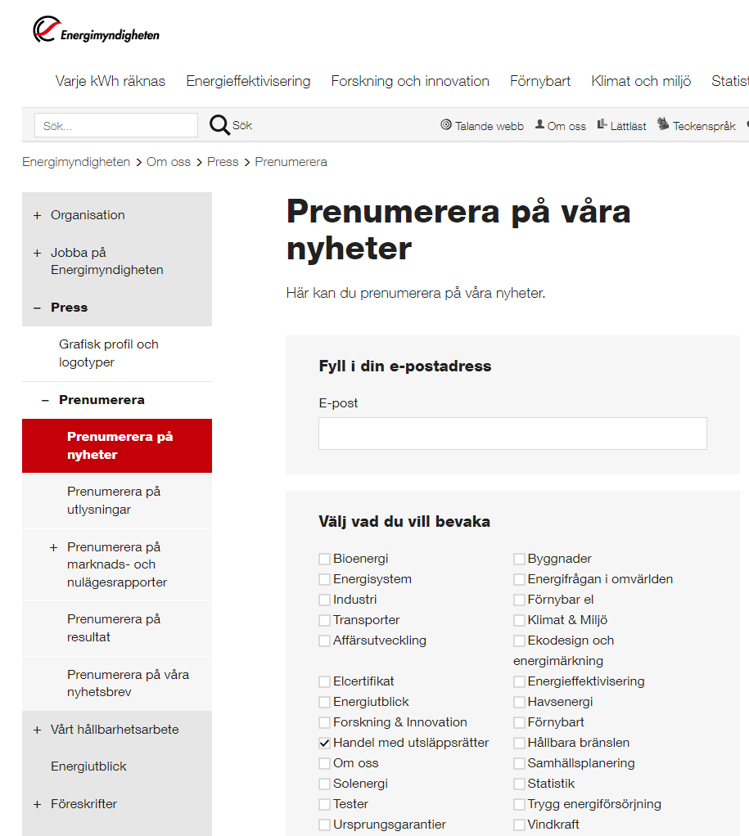
Orolig för att missa något?
Prenumerera på våra nyheter!
På vår webbplats kan du välja vilka ämnen du vill få uppdateringar om. På så sätt får du all ny info om utsläppshandel direkt till din e-post.
Prenumerera på nyheter om utsläppshandel

Slide 19


Frågor eller funderingar?
Kontakt:
utslappshandel@energimyndigheten.se
016-544 23 00

Slide 20




Handel med utsläppsrätter
Unionsregistret
016-5442300
utslappshandel@energimyndigheten.se
www.energimyndigheten.se/utslappshandel

